Slide 1
元智大學
資訊工程系簡介
簡報人：資訊工程系 助理教授
曾奕倫 (I-Lun Tseng)
簡報日期：2008/10/29
簡報地點：國立清水高中
本簡報之部分內容來自元智大學資訊工程學系曾王道助理教授

Slide 2
曾奕倫老師簡介
元智大學資訊工程學士 (1997)
國立清華大學資訊工程碩士 (1999)
美商 Avant! Corp. 軟體研發工程師 (1999-2002)
澳洲國立昆士蘭大學電機工程博士 (2008)
元智資工系助理教授 (2008-)

Slide 3
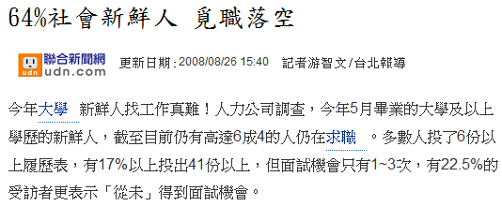
一則新聞
……… (再看下一頁)

Slide 4
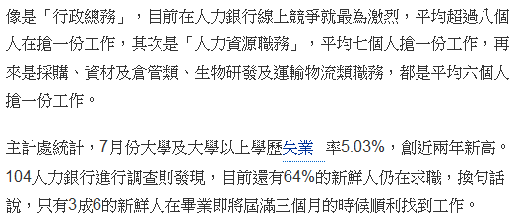
一則新聞
………
………

Slide 5
元智校友就業率
元智學生就業率高 三個月找到工作達九成
最近大學選填志願，學生家長最在乎的還是就業問題，在此時節，元智大學提出畢業校友就業競爭力調查，畢業校友半年內找到工作佔 96% 以上，校友在一～三個月找到工作約 90%，而首份工作維持時間二年以上約佔 46%，充份顯示元智校友工作態度的穩定性及對工作的認同感。
………
資料來源： http://www.yzu.edu.tw/e_news/514/1topic01.htm
(元智大學電子報 – 第514期 – 2008/07/28 出刊)

Slide 6
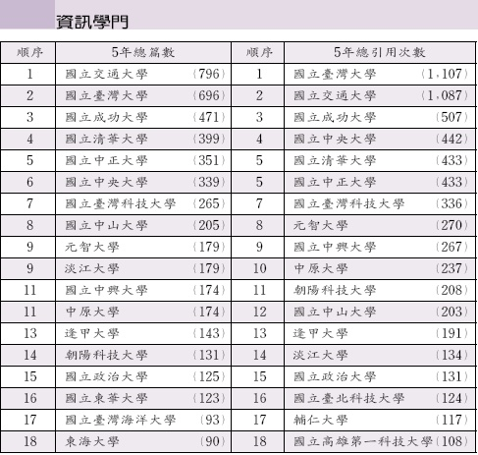
元智大學排名
財團法人高等教育評鑑中心 2007 報告
資料來源：
http://epaper.heeact.edu.tw/archive/2007/05/11/238.aspx

Slide 7
關於元智
1986年遠東集團 徐有庠先生以回饋社會為理念，為國家培育一流科技與管理人才並紀念其父親 徐元智先生，著手籌設元智工學院
1989年創立元智工學院
1997年改名元智大學
來元智
初一十五不用念經啦

Slide 8
地理位置
有空我會常來下蛋

Slide 9
校園平面圖
1st Building : College of Informatics 2nd Building: College of Engineering 3rd Building: College of Management 4th Building: Library
5th Building: College of Humanity & Social Science 6th Building: Administrative Offices Student Union Gym
NEXT

Slide 10
資訊學院
BACK

Slide 11
工學院
BACK

Slide 12
管理學院
BACK

Slide 13
人文社會學院
BACK

Slide 14
行政大樓
BACK

Slide 15
學生活動中心
BACK

Slide 16
圖書資訊中心
BACK

Slide 17
體育館
BACK

Slide 18
校長大人
要照帥一點ㄛ!

Slide 19
人數及校舍統計
麻雀雖小五臟俱全
學生總人數： 9,735人
專任教師： 284人
職技人員： 226人
校地面積共計17.3公頃
主要建築物十棟

Slide 20
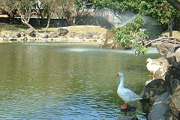
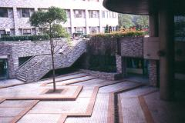
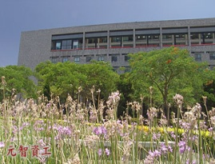
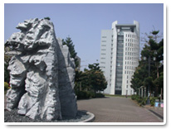
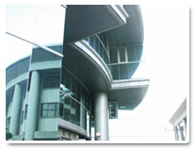
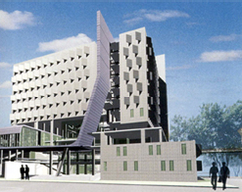
校園瀏覽

Slide 21
組織架構
工程學院
七系七所
管理學院
五系五所
通識教育中心
終身教育部
資訊學院
六系四所
人文社會學院
五系二所

Slide 22
雙語大學
首創四分之一課程採英語教學
91學年度起實施全校每生畢業前須修滿30學分以上英語課程，其中包含至少18學分之專業課程以英語教學，冀朝向雙語大學邁進。
元智大學為落實英語教學政策,所有新進教師除具博士資格外，不論本土或洋博士，甚至包括中語系老師，皆須具備全程英語教學之能力，否則無法受聘進入元智。
同學，其實老師比你還累!

Slide 23
新世紀領袖培育計畫
學雜費全免
每學期最高四萬元的生活獎助金
小班教學的外語訓練課程
可選擇五年取得學、碩士雙學位
學生國際學術交流獎助學金
進行國內專業實習課程
專門陪同學習與成長的指導教授團
培養領袖才能設計的通識課程
畢業後，提供一百萬元的創業基金
這是公平的

Slide 24
新世紀領袖培育計畫-資格
大一新生
學科能力測驗成績總級分在累計百分比前3%以內對應之總級分者，或指定科目考試為錄取學系採計科目（至少三科）成績原始總分在累計百分比前3%，經成績審查合格者
學科能力測驗成績總級分在累計百分比前5%以內對應之總級分者，或指定科目考試為錄取學系採計科目（至少三科）成績原始總分在累計百分比前8%，經書面及面試審查合格者
高中就學期間曾獲全國性以上各項比賽前三名，並通過書面審查與面試者
在校生
大學期間曾擔任社團、班級幹部或才藝方面曾獲全國性比賽之前三名，其學業成績表現為前一學年在全班前12%，經由各院推薦並通過書面及面試審查合格者
嗯!有點強人所難

Slide 25
學、碩士五年一貫學程
目的：鼓勵大學部優秀學生繼續就讀本校碩士班
實施學系：
電機系 | 通訊系 | 機械系
化工系 | 工管系 | 資工系
資傳系 | 資管系 | 企管系
財金系 | 國企系 | 會計系
Yea! 可以早一年畢業喔

Slide 26
獎助學金
助學方案 | 校內外獎學金 | 其他獎助學金
就學優待減免 就學貸款 經濟協助 勤學獎學金 工讀助學金 | 有庠獎學金 遠東關係企業獎學 教育部代辦獎學金 縣市政府獎學金 海外交流計畫獎學金 公司企業獎學金 | 五育獎助學金 國際合作與兩岸交流獎助學金
不知道我可以分多少?
預計一年發放獎助學金約六千六百四十萬元，佔學雜費總額5.5％以上

Slide 27
專業實習
學以致用，與工商業界密切結合
整年 專業實習 | 半年 專業實習 | 暑期實習
工管系 資工系 資管系 | 電機系 機械系 工管系 資管系 | 電機系 機械系 工管系 | 資傳系 企管系 國企系
各相關系所除了以上三種校外企業廠商專業實習外，亦各自為學生們規劃校內實習方案，如參與教授之研究計畫及專題實作等。
學費太貴了加減賺一點

Slide 28
評鑑成績
92年10月榮獲行政院第十四屆國家品質獎
為第一所獲得國家最高品質榮譽之大學

Slide 29
資訊學群

Slide 30
資訊學群
資之為知之;不資為不知;不知哪一資卡好?
資訊工程學類
資訊科學學類
資訊管理學類
資訊教育學類
資訊傳播學類
圖書資訊學類
Notes:
電子商務學類 →課程目標除了使學生具備電子商務管理理論基礎之外，更能藉由企業界實際的運作，使學生具備電子商務管理之實務經驗。教學重點為：資訊科技與管理決策、物流管理、金流管理 、電子商務與社會。
資訊工程學類 →本學類課程目標在奠定學生在計算機科學與資訊工程方面的基礎，獲取計算機科學理論及電腦科學的知識，以及電腦系統、多媒體技術、人工智慧、網際網路與網路通訊等各方面的實務與應用，以培育能獨立思考的資訊工程專業人才為目標。
資訊科學學類 →本學類以計算機為工具來發展資訊科學的理論與應用，研發資訊科技之核心技術並將其應用於各應用領域，培育學生紮實的資訊背景及製作資訊系統能力。
資訊管理學類 →本學類培養具有企業資訊、網路通訊、應用系統以及網路知識庫的資訊擷取、應用、創新、規劃、設計、開發與評估能力之專業人才；課程設計涵蓋資訊與管理雙重領域，理論與實務並重。
圖書資訊學類 →本學類在教導學生對於書籍、文件、使用手冊、電腦化資料庫、影片等相關出版品，應如何收集、整理、儲存、提取並完善管理。課程方向可分為使用者(顧客)取向與技術取向二者，使用者取向著重在如何幫助顧客找到所需資訊；技術取向則偏重在如何透過科技來取得並整理出顧客所需的資料。
資訊教育學類 →培育具有資訊知識與技術的學生，兼顧資訊科技和資訊教育兩個領域。
資訊傳播學類 →教學目標在培育學生瞭解資訊傳播網絡世代形成、發展和流變的本質，及其對個人、社會和文化的影響；培養傳播專業人員、數位媒體設計與開發人才，以及資訊或電訊傳播網路服務的行銷與管理人才。

Slide 31
學群與學院
工學院
資訊工程學系
理學院
資訊科學學系
管理學院
資訊管理學系
資訊
傳播學院
資訊傳播學系
教育學院
資訊教育學系
文學院
圖書資訊學系

Slide 32
資訊相關科系
資訊工程:資訊在工程上之應用
資訊科學:資訊理論之分析與探討
資訊管理:資訊應用於管理決策
資訊傳播:資訊應用於媒體傳播與製作
資訊教育:資訊應用於教育學習
圖書資訊:資訊應用於圖書文件之儲存與擷取

Slide 33
元智資訊學院
成立於民國八十四年
國內第一所資訊學院
資訊工程系所 (含碩、博)
資訊管理系所 (含碩)
資訊傳播學系所 (含碩)
資訊社會學研究所 (碩)
資訊管理技術系 (二技)
資訊網路技術系 (二技)
還有哪一資沒有?

Slide 34
資訊學院專業實習
實習目的
培養理論與實務兼具，並且符合產業需求之人才。
實習期間
暑假、一學年及一學期不等，列為必修課。
實習對象
修過基礎課程之大三至大四
學生。
實習方式
二學生共同負責企業一專職
工作，輪流上課上班。
提供實習機會之單位
慘了!快遲到了
工研院、資策會、知名本土及外商公司

Slide 35
資訊學院專業實習
學年度 | 校外實習
 | 參與單位數 | 工作數 | 實習學生數 | 平均每生工作數
89 | 101 | 470 | 213 | 2.2
90 | 92 | 381 | 164 | 2.3
91 | 94 | 287 | 174 | 1.6
92 | 99 | 259 | 218 | 1.2
工研院、資策會、HP、神通電腦、台達電子、統一資訊、福特六和、能委會、中央建保局、日月欣半導體、網路家庭、奧美廣告、公共電視、自然科學博物館、台視、中視、華視…等
拜託啦!讓我到台積電，聽說可以分股票耶!

Slide 36
資訊工程學系

Slide 37
沿革
 | 78年成立資訊工程系 80年成立研究所碩士班 84年再增設博士班
元智大學資訊工程系所是國內少數公私立大學中能在短時間內自大學部發展涵蓋大學、碩士班、博士班的系。

Slide 38
資工系人力現況
專任教師23人
5位教授
10位副教授
8位助理教授
兼任教師4人
學生791人
大學部538人
碩士生202人
博士生51人
畢業系友超過2000人

Slide 39
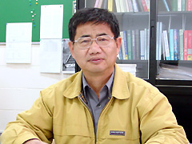
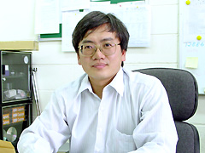
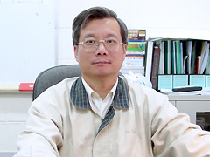
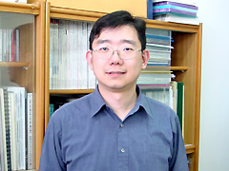
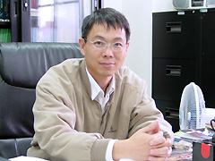
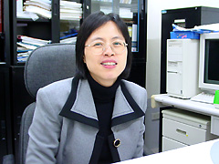
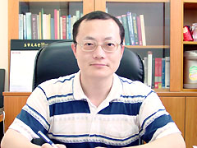
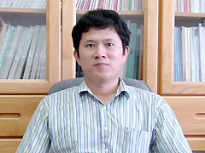
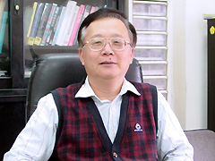
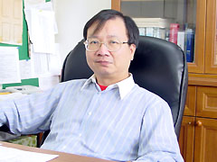
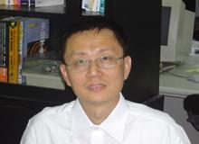
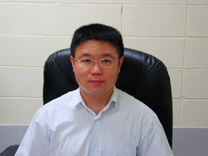
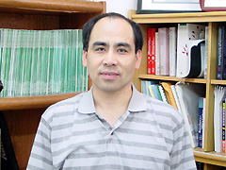
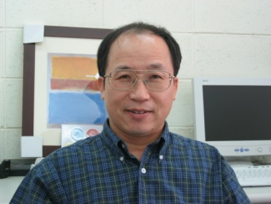
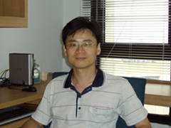
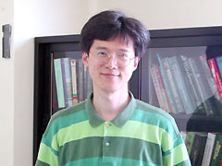
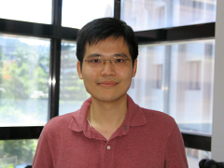
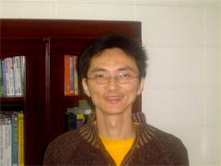
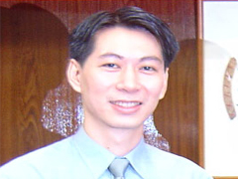
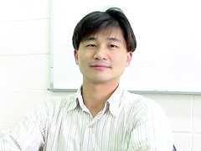
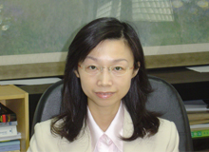
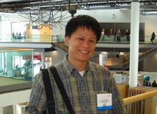
專任教師

Slide 40
重點研究領域
IC 設計自動化
嵌入式系統
生物與醫學資訊
多媒體系統
網路與行動計算
人工智慧
知識工程與學習科技
資料庫
影像處理
圖形識別

Slide 41
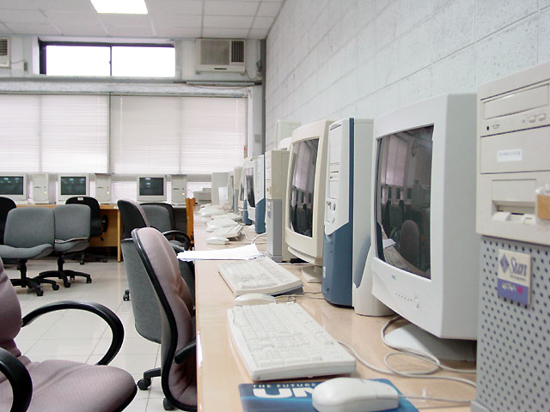
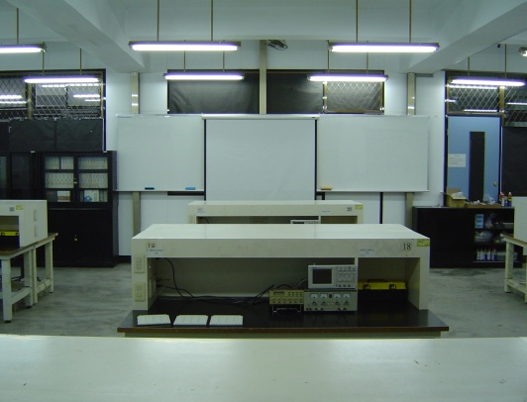
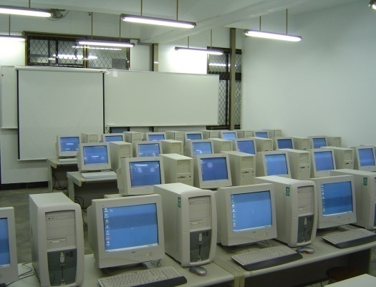
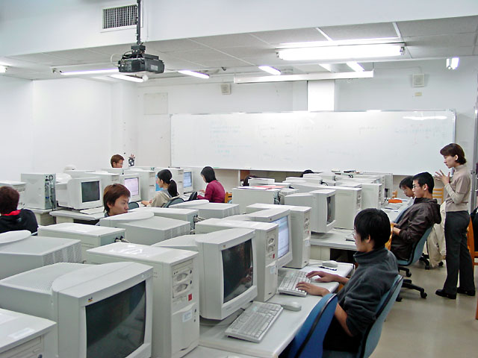
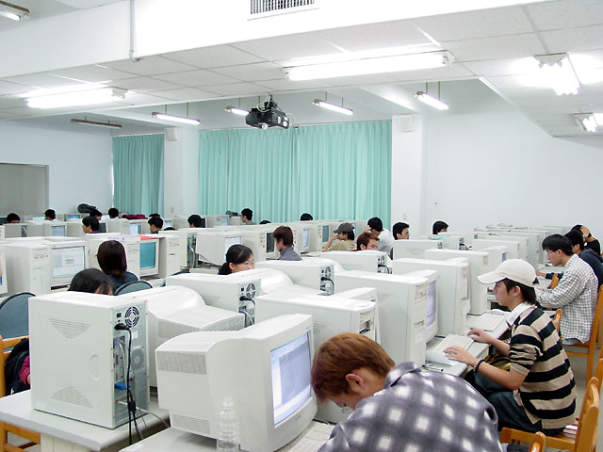
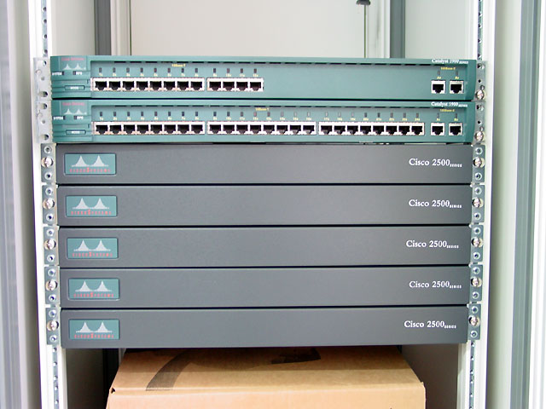
教學設備
電腦教室(Cisco設備）
邏輯設計實驗室
微處理機實驗室
PC實驗室
3C實驗室
IC 設計實驗室

Slide 42
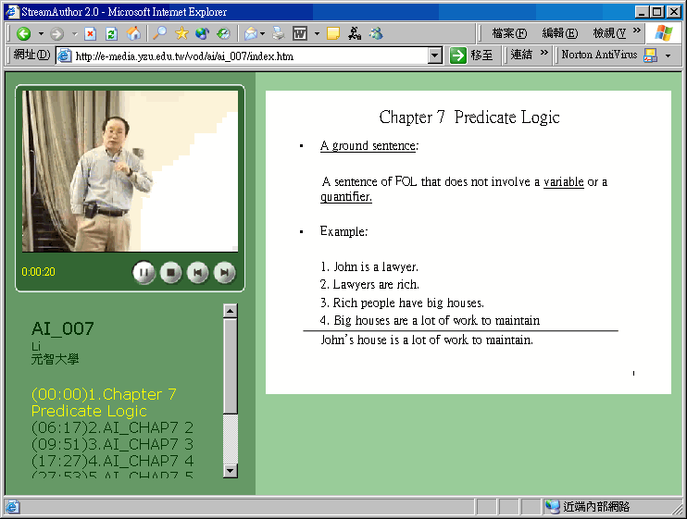
教學創新
以網路學習(虛擬教室)為主軸
為什麼都是頭髮比較少的人在當主任?

Slide 43
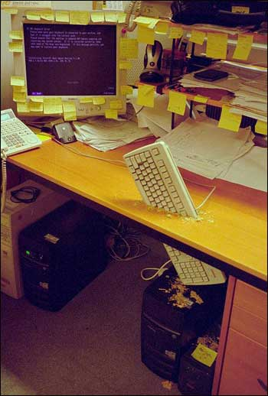
畢業出路
資訊系統
核心軟體開發、工具軟體開發 、遊戲軟體開發、內嵌式系統開發（3C 科技整合）
資訊應用
資訊管理、資訊傳播、超大型積體電路設計及測試、辦公室自動化、網際網路應用、醫學工程應用、生物資訊應用
資訊服務與教育
網路管理、 網際網路服務、教育訓練、軟硬體維護、系統維護、大專院校教師、國中小教師
難道這輩子都要過這種生活嗎?

Slide 44
必修科目
大學部(不分系)共同必修科目
國文(一)(二)、英文(一)(二)(三)(四)、體育、歷史、民主倫理與法治、國防研究等
資訊工程系大學部必修科目
微積分(一)(二)、普通物理學、資訊概論、程式設計(一)(二)、程式設計實習(一)(二)、離散數學、線性代數、資料結構、資料通訊概論、工程數學、機率與統計、電子電路學、電子電路實驗、數位系統設計、數位系統實驗(一)(二)、機率與統計、演算法概論、組合語言與計算機組織、作業系統概論、編譯程式概論、專題製作(一)(二)等

Slide 45
選修科目
資訊工程系大學部選修科目
Web程式設計、程式語言、視窗程式設計、組合數學、電子電路(二)、Java概論、線性代數(二)、生物學概論、生物資訊概論、Unix系統概論、作業系統(二)、3D動畫程式設計、科技英文(一)(二)、數值方法、影像處理概論、超大型積體電路設計導論、內嵌式系統設計與實習、軟體工程、計算機網路、多媒體系統概論、微處理機系統設計、積體電路設計自動化導論、資料庫系統概論、無線網路服務系統整合與實習、計算機圖學概論、高等物件導向程式設計、電腦與網路安全概論、人機互動設計概論、電子商務概論、自動機理論概論、數位電視概論、無線通訊與行動計算概論、影像處理概論、網路實習、專業實習等。

Slide 46
全體工作人員在此向你致意
感謝你耐心的聆聽

Slide 47
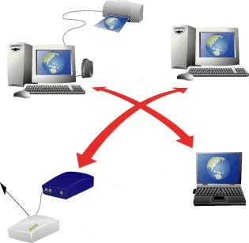
電腦網路

Slide 48
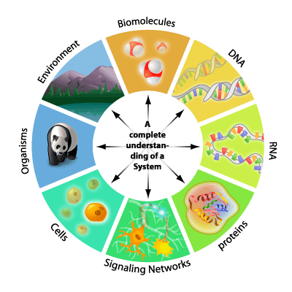
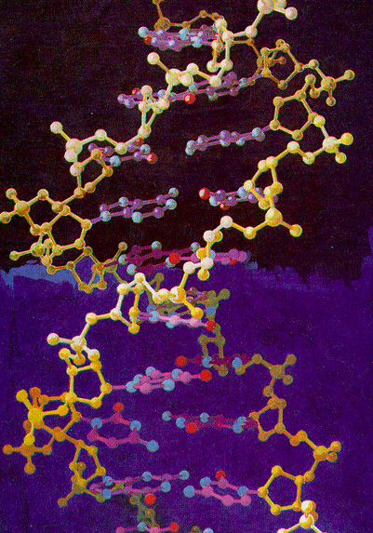
生物資訊

Slide 49
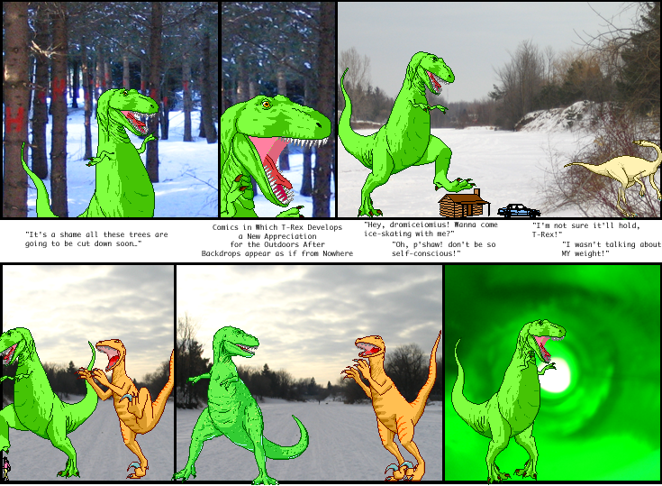
影像處理

Slide 50
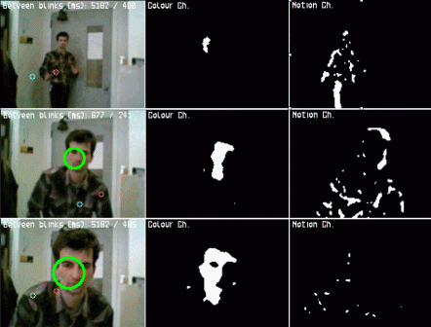
影像處理

Slide 51
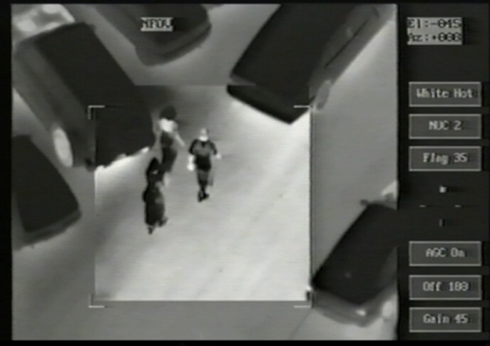
圖形識別

Slide 52
資料探勘

Slide 53
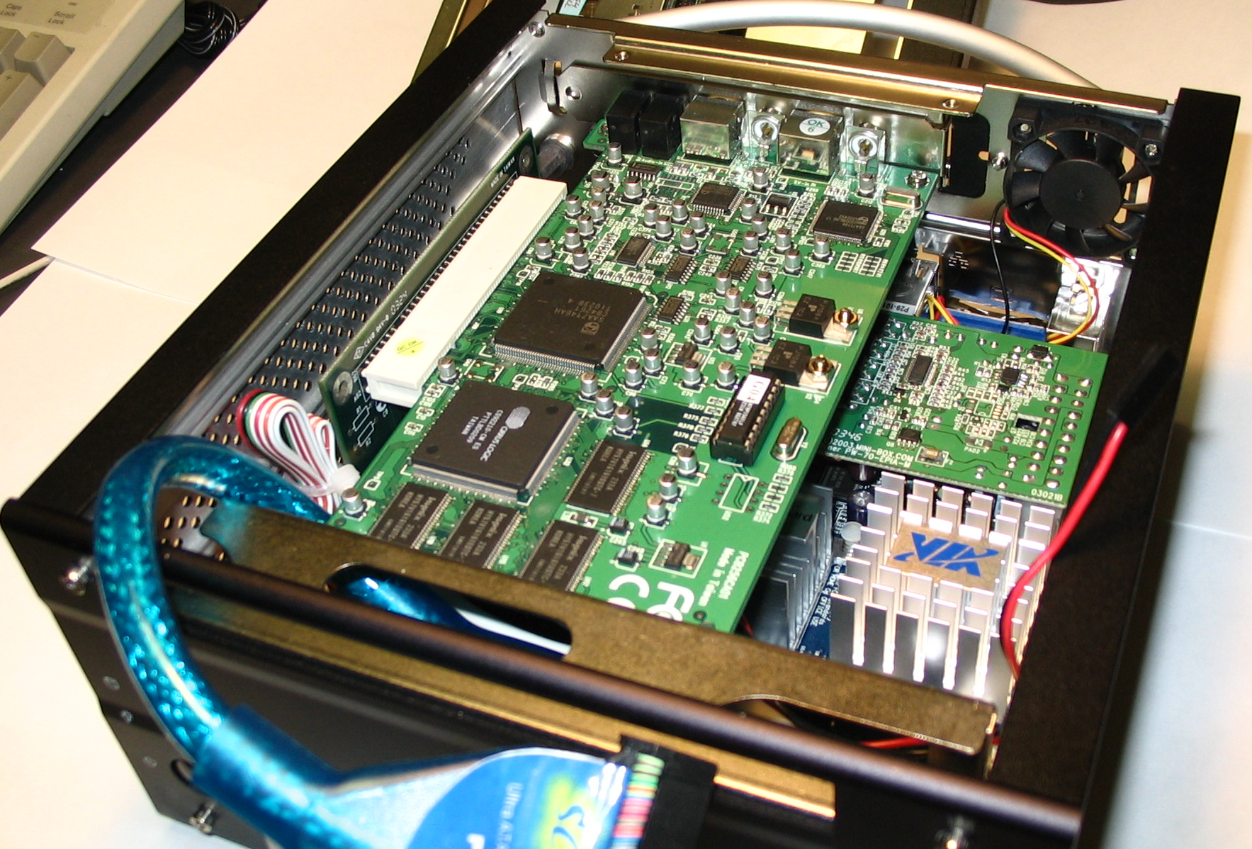
計算機結構

Slide 54
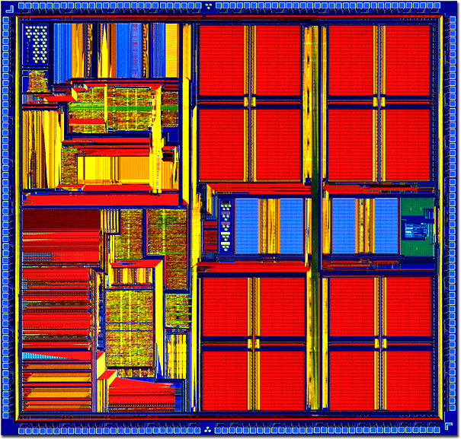
積體電路設計

Slide 55
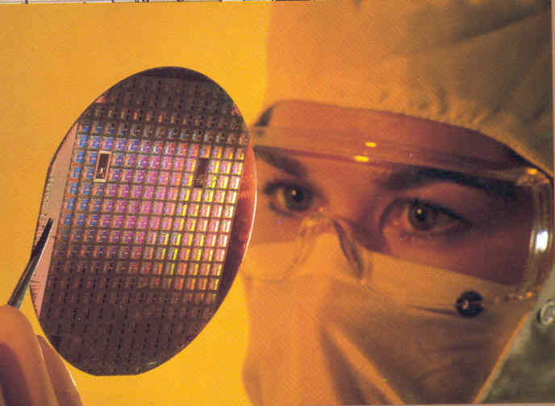
積體電路設計

Slide 56
人工智慧

Slide 57
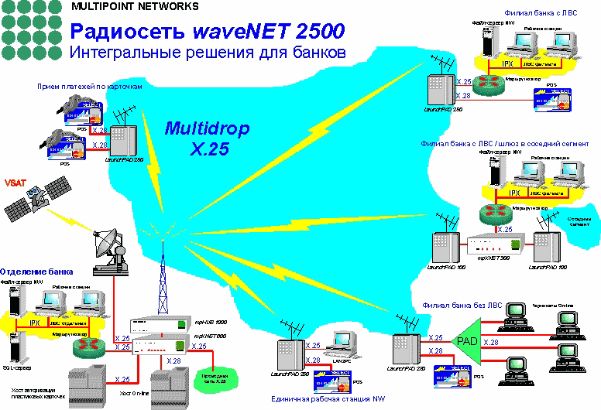
行動計算

Slide 58
內嵌式系統

Slide 59
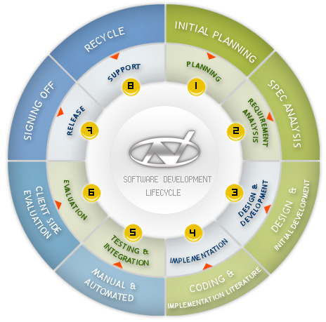
軟體工程

Slide 60
無線通訊

Slide 61
圖形檢索

Slide 62
電腦動畫

Slide 63
虛擬實境

Slide 64
多媒體製作

